Slide 1

PCEDUC
Aprenda hardware jogando: trilhas, pontos e conquistas
Projeto de Intervenção – Atividade de Extensão
UNINASSAU Campina Grande · Ciência da Computação
Daniel Mota · Gabriel Porto · Luiz Kaynan · Pedro Vinícius · Sara Arruda
Notes:
Apresentar o grupo e o projeto: o PCEDUC é uma plataforma gamificada para aprender hardware.

Slide 2
O problema a resolver
1
2
3
Linguagem técnica
Pouco apoio ao iniciante
Decisões no escuro
Termos como RAM, núcleos e placa de vídeo aparecem sem explicação para quem está começando.
Muito conteúdo da internet pressupõe conhecimento prévio sobre o assunto.
Sem entender o computador, é difícil saber se ele serve para estudar, programar ou jogar.
Público: estudantes do ensino médio e técnico, professores e iniciantes.
Notes:
Mostrar por que o tema importa: a distância entre o usuário comum e os conceitos de hardware.

Slide 3
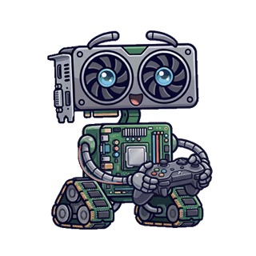
A solução: aprender como em um jogo
1
Trilhas
2
Lições curtas
Conteúdo em etapas progressivas, do básico ao avançado.
Exercícios práticos com feedback imediato e revisão de erros.
3
XP e níveis
4
Conquistas
O usuário acompanha a própria evolução.
Peças colecionáveis e o mascote Benchware como guia.
Inspirado em plataformas como o Duolingo, aplicado ao universo de hardware.

Slide 4




Conheça o Benchware
Boas-vindas
Dúvida
Errou? Revise
Conquista
Trilha concluída
Mascote criado pela própria equipe: uma placa de vídeo com corpo de placa-mãe que acompanha o usuário em cada lição, acerto e erro. A ideia principal veio de Luiz Kaynan e foi construída em conjunto com o grupo.

Slide 5
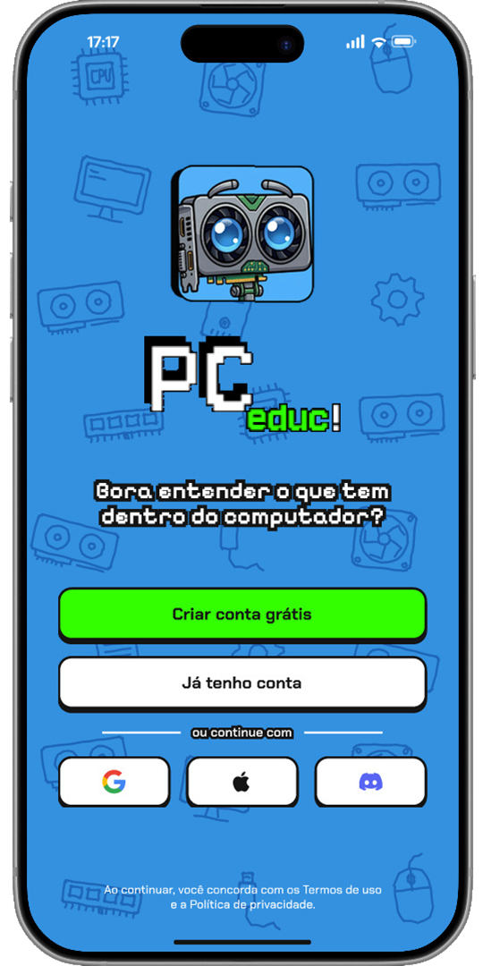
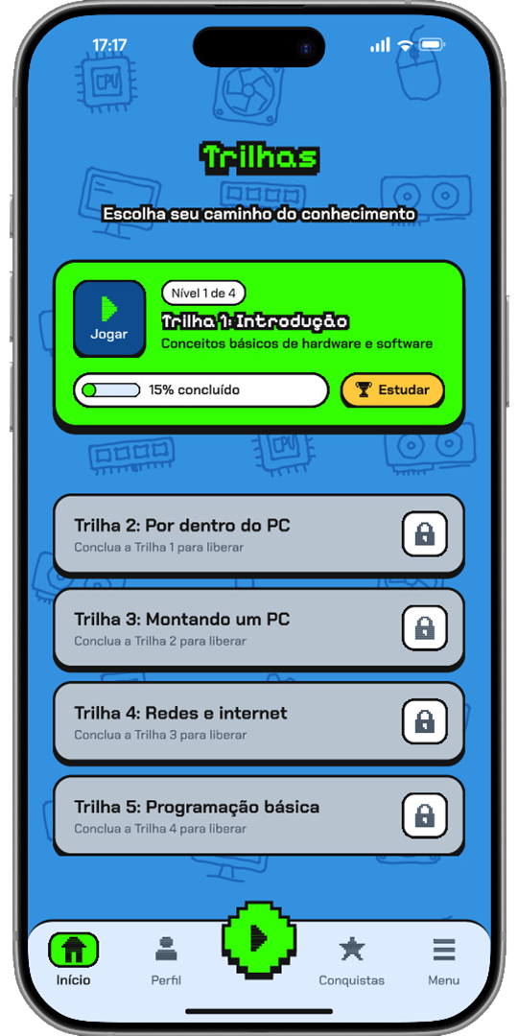
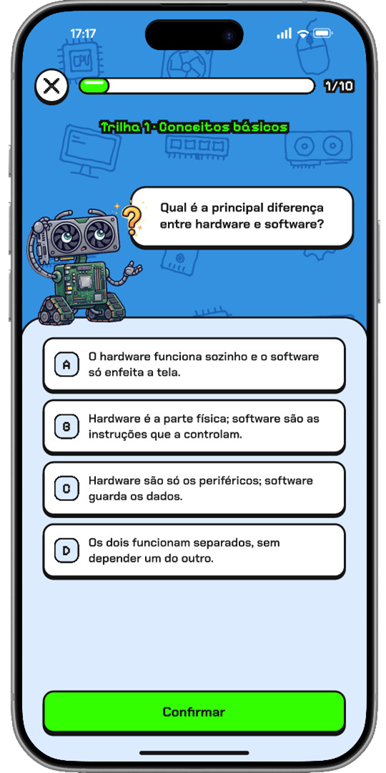
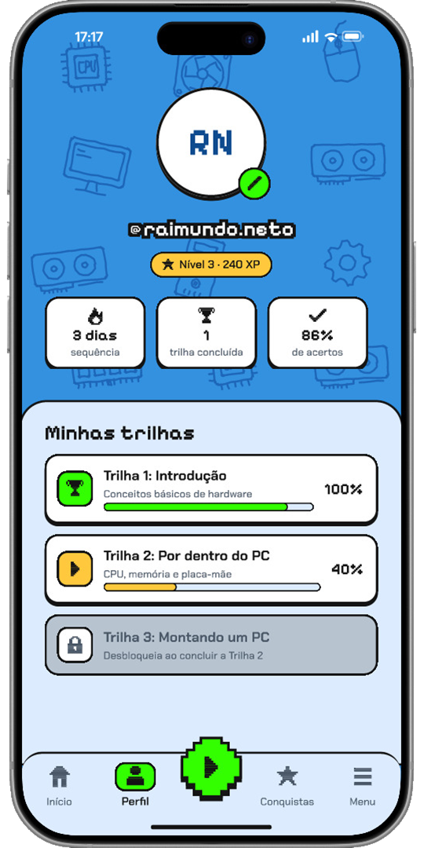
Protótipo no Figma
Telas desenhadas
Entrada, cadastro e login
Recuperação de senha
Trilhas e perguntas
Perfil, menu e conquistas
Protótipo navegável publicado na Comunidade do Figma.
Abertura
Trilhas
Pergunta do quiz
Perfil e conquistas
Notes:
Telas feitas principalmente por Daniel, Sara, Luiz, Pedro e Gabriel no Figma.

Slide 6
Site apresentativo e aplicativo
Site (GitHub Pages)
App (Flutter)
HTML, CSS e JavaScript
Apresenta o projeto, o mascote, a equipe e a galeria de telas
Feito por Pedro Vinícius
Versão inicial em Flutter e Dart
Telas de login, cadastro, trilhas, perfil e conquistas
Próximos passos: back-end em C# / ASP.NET Core e Supabase
Tecnologias
Flutter
Dart
HTML/CSS/JS
C# / ASP.NET
Supabase
Figma
Git/GitHub

Slide 7
Equipe e funções
DM
GP
LK
PV
SA
Daniel Mota
Gabriel Porto
Luiz Kaynan
Pedro Vinícius
Sara Arruda
Figma
Git/GitHub
Figma e mascote
Site e Figma
Figma
Construção das telas em geral
Versionamento, documentação, mascote e parte do Figma
Ideia principal do mascote e telas
Site apresentativo e telas do protótipo
Telas e protótipo
Orientadores: Professor Daniel e Professora Danielly

Slide 8
Cronograma e entregas
AGO/26
SET/26
OUT/26
NOV/26
DEZ/26
Pesquisa e PRD
Wireframe e UML
Mascote e identidade
Telas no Figma
Site (GitHub Pages)
App Flutter inicial
Apresentação em sala
Dezembro: ajustes finais, testes com estudantes e continuidade do app.

Slide 9
Resultados esperados
Para a equipe
Para o público
Design de interface e UX
Programação web e mobile
Git, GitHub e documentação
Trabalho colaborativo
Reconhecer os componentes do computador
Perder o medo da linguagem técnica
Motivação para continuar aprendendo
Apoio a professores de informática
Contribuição para a inclusão digital e a educação tecnológica.

Slide 10
Obrigado!
Bora entender o que tem dentro do computador?
github.com/devgabrielporto07/Projeto-Extensao-PCEDUC
devgabrielporto07.github.io/Projeto-Extensao-PCEDUC
Referências: Deterding et al. (2011); Kapp (2012); documentação Flutter, Figma e Supabase. Lista completa no documento do projeto.

